Slide 1

Škola
VY_32_INOVACE_2B_18
Číslo projektu: CZ.1.07/1.4.00/21.1101
Sada 2
Jazyk a jazyková komunikace
MŠ, ZŠ a PrŠ Trhové Sviny

Slide 2
Identifikátor materiálu: III/2 Inovace a zkvalitnění výuky prostřednictvím ICT, 18
Anotace | Žáci pracují s anglickými výrazy „a school“, „a classroom“, „a pencilcase“, „crayons“, „a pen“, „a pencil“, „a ruler“, „a rubber“, „a sharpener“, „a blackboard“, „a desk“, „a chair“„a pupil“, „a teacher“. Žáci na základě obrázku anglicky popisují věc, kterou vidí na fotografii. Své odpovědi porovnávají se správným řešením, které se objeví po kliknutí myší na červené pole s otazníkem. Žáci sami zapisují správné odpovědi skrytým perem do fialových obdélníků. Žáci na fotografiích poznávají učitele a žáka. Zapisují svou odpověď skrytým perem na vyhrazené místo. Pro kontrolu mohou kliknout na fialové obdélníky. Obdélník se správnou odpovědí dolétne na vyhrazené místo, ostatní zmizí. Žáci skrytým perem spojují obrázek s příslušným anglickým výrazem. Žáci poslouchají písničku „This is the way we go to school“ (písnička je vložena jako hypertextový odkaz, příslušná webová stránka se objeví po kliknutí myší na modré pole s notou). Žáci překládají věty z anglického do českého jazyka a zapisují je skrytým perem.
Autor Období vytvoření materiálu | Mgr. Ivana Jordánová Září 2011
Speciální vzdělávací potřeby | ADHD, dyslexie, dysgrafie, dysortografie, dyskalkulie
Vzdělávací oblast Vzdělávací obor | Jazyk a jazyková komunikace Anglický jazyk
Druh učebního materiálu | Interaktivní DUM
Druh interaktivity | Využití interaktivní tabule a práce s PC Možnost dopisovat rukopisné poznámky přes skrytá tlačítka v rámci nového softwaru
Cílová skupina | Žák s lehkým mentálním postižením
Stupeň a typ vzdělávání | Základní škola praktická – 2. stupeň
Typická věková skupina | 15 – 17 let, 9. ročník

Slide 3

School

Slide 4
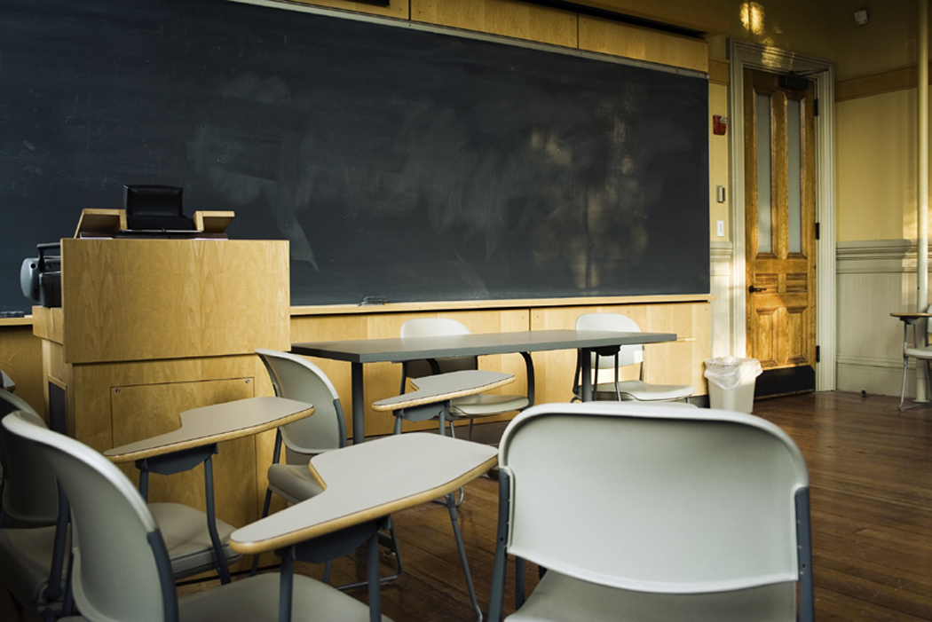

School
School
K
L
I
K

Slide 5


In the classroom
In the classroom
a chalk
a blackboard

Slide 6
Do you remember?
In the classroom
Použij skryté pero!

Slide 7
In the classroom
In the classroom
a desk
a chair

Slide 8
Do you remember?
In the classroom
Použij skryté pero!

Slide 9



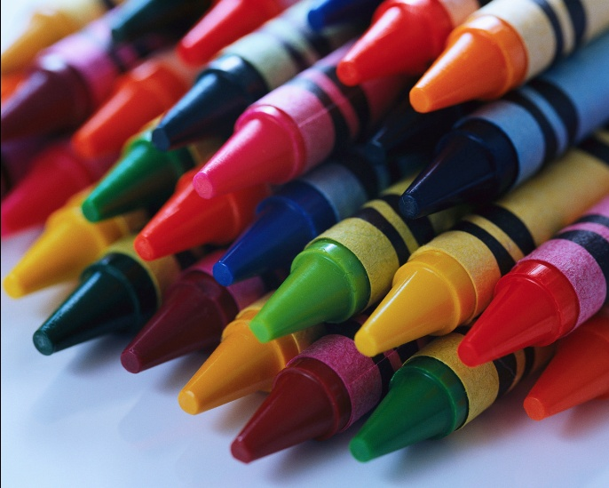
In the pencilcase
In the pencilcase
a pencil
crayons
a pen

Slide 10
Do you remember?
In the pencilcase
Použij skryté pero!

Slide 11

In the pencilcase
In the pencilcase
a rubber
a ruler
a sharpener

Slide 12
Do you remember?
In the pencilcase
Použij skryté pero!

Slide 13

Who is she?
Write and check it!
She is a ________.
teacher
dentist
joiner
Použij skryté pero!

Slide 14

Who is she?
Write and check it!
She is a ________.
teacher
pupil
joiner
Použij skryté pero!

Slide 15

Match!
Match!
crayons
a desk
rubbers
a pen
rulers
Použij skryté pero!

Slide 16

Listen to the song!
This is the way we go to school
Klikni pro písničku!
Použij skryté pero!

Slide 17
Translation
I like school.
____________________________________
You have got two rulers.
____________________________________
My sister has got four pens.
____________________________________
She has got two crayons.
____________________________________
We have got two desks.
____________________________________
Použij skryté pero!

Slide 18
Zdroj obrázků:
http://office.microsoft.com/klipart

